Slide 1
Информационно-методический Центр Адмиралтейского района Санкт-Петербурга Мастер-класс «Инфографика и как максимально снять трудности у учащихся при их подготовке к ЕГЭ по французскому языку» Председатель РМО учителей французского языка Акользина Н.М. (16 декабря 2021 года)

Slide 2
Сегодня мы рассмотрим с вами новое задание в ЕГЭ по иностранному языку в виде диаграммы,которое вызвало панику среди учителей РФ. Многие учителя испугались задания на развернутое высказывание на основе таблицы/диаграмм. Но ведь ни для кого не секрет, что инфографика, таблицы и диаграммы сейчас кругом. Появление задания на их разбор — это проявление линии федеральных государственных образовательных стандартов на межпредметность и метапредметность.
Итак, что же такое инфографика ?

Slide 3
Инфографика — визуализация данных или идей, целью которой является донесение сложной информации до аудитории быстрым и понятным образом. Средства инфографики помимо изображений могут включать в себя диаграммы, графики, блок-схемы, таблицы, карты, списки

Slide 4
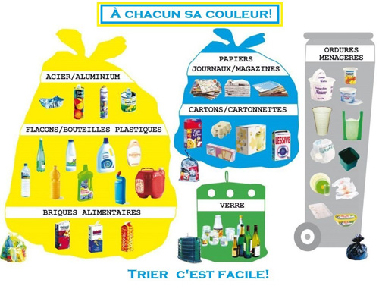

Slide 6
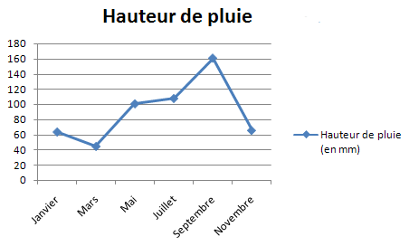

Slide 7
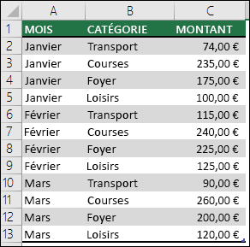

Slide 8
Наша задача – научить учащихся анализировать таблицы и диаграммы Un tableau est un outil utilisé afin de rassembler des données chiffrées, sous forme de lignes et de colonnes, et les rendre ainsi plus faciles à utiliser et interpréter.
Méthode : plusieurs étapes sont nécessaires pour lire un tableau.
◆ Il faut en repérer la source, l’auteur, la date de publication, le champ (population étudiée, date des données, lieu concernant les données).
◆ Il s’agit ensuite de comprendre les données. Pour cela, il peut être utile de repérer (опредедить выявить)le total en lignes ou en colonnes.
◆ Enfin, il faut analyser les données du tableau. On commence par dégager(опредедить выявить) l’idée principale présentée par le tableau puis par voir quelles sont les autres informations importantes.

Slide 9
Commenter des données chiffrées Как описать статистику
Ces données/statistiques font apparaître que… Эти данные / статистика показывают, что …
L’étude montre/indique… Исследование показывает / указывает …
Indiquer un nombre Указать количество (число)
Le nombre (total) des chômeurs est de 4 millions. Общее количество безработных составляет 4 миллиона.
28 % des jeunes diplômés envisagent de partir. 28% молодых выпускников планируют уехать.
L’excédent/Le déficit budgétaire se monte à 30 milliards d’euros. Профицит / Дефицит бюджета составляет 30 миллиардов евро.
Le chiffre du chômage s’élève à 10 % de la population active. Показатель безработицы составляет 10% рабочей силы.
Le total /La somme représente… Общая сумма / сумма составляет …

Slide 10
Indiquer une quantité Указать количество
Plus/Moins de 30 % des citadins pensent que… Больше / Менее 30% городских жителей считают, что …
Un grand nombre de Marseillais estiment que… Большое число жителей Марселя считают, что …
Le double… вдвое (в два раза) больше; двойное количество… /Le triple de… в три раза (втрое) больше…
Le baromètre précédent avait montré un doublement de la population. Предыдущий барометр показал удвоение численности населения.
Si on additionne les revenus de 2013 et ceux de 2014, on obtient… Если мы сложим доходы 2013 и 2014 года, мы получим …

Slide 11
Indiquer une fraction Указать дроби
La part des impôts indirects s’est accrue. Доля косвенных налогов увеличилась.
Les proportions sont respectivement de 27 % et 16%. Пропорции составляют соответственно 27% и 16%.
La moitié/Le tiers/Le quart/Un cinquième des Français prend le train. Половина / треть / четверть / одна пятая французов едет на поезде.
Les deux tiers/Les trois quarts des Franciliens ont une voiture. Две трети / три четверти парижан имеет машину.
Ces voyages représentent 16 % de l’ensemble. Эти поездки составляют 16% от общего количества.
Plus d’un tiers des Européens, soit 80 millions… Более трети европейцев, то есть 80 миллионов …

Slide 12
Pour comparer Для сравнения
Par rapport à 2019, la situation de 2020… По сравнению с 2013 годом, ситуация в 2014 году …
Ils sont 27 %, contre 1 3 % en 2021. L’écart entre le chiffre officiel et le nombre réel est important/ considérable. Они составляют 27% против 13% в 2021 году. Разница между официальным показателем и действительным числом значительна.
La différence est minime/faible/ négligeable. Разница минимальная / низкая / незначительная.
La part du train est deux fois plus importante dans les voyages professionnels. Доля поездок на поезде во время командировок в два раза значительней.

Slide 13
Indiquer une majorité ou une minorité Указать большинство или меньшинство
La plupart des citadins prennent les transports en commun. Большинство жителей города пользуются общественным транспортом.
La place de la voiture est majoritaire/prépondérante, celle du vélo est minoritaire. Автомобиль является основным / преобладающим видом транспорта, велосипед в меньшинстве.
Pour moduler un chiffre Указать приблизительное количество
environ/approximativement un quart около четверти
près de/presque la moitié почти половину

Slide 14
Exemple:
Pendant 40 ans, la proportion de Français qui partent en vacances a progressé régulièrement chaque année. Elle est passée de 43 à 65 %. La génération née entre 1940 et 1944 est la première à connaître un taux de départ supérieur à 60 %. Récemment la situation a légèrement évolué et nous assistons à une baisse des départs. De même, pour des raisons d’économies, près d’un tiers des vacanciers (31 %) privilégient les séjours en famille et, depuis quelques années, les séjours en camping se multiplient.

Slide 15
Questionnaire
1.Qu’est-ce que les objets représentés ont en commun ?
2.Est-ce qu’on se sert souvent de ces objets?
3.En quoi sont-ils différents ?
4.Sont-ils faits de la même matière ou des matières différentes ?
5.Quel rapport existe entre ces objets et les chiffres à côté ?
6.Outre les chiffres, qu’est-ce qui aide aussi à représenter la durée de vie de ces déchets ?
7.Comment la longueur et la couleur des flèches sont liées aux chiffres ?
8.Pourquoi l’accroissement de la quantité des déchets est dangereuse pour les humains et la nature ?
9.Quelles sont les solutions de ce problème ?
réduire ou renoncer à la consommation des objets non-compostables ;
recycler.
10.Quel est l’objectif de cette infographie ?
11. A qui est-elle destinée?
12.A quoi fait-elle réfléchir les contemporains ?
13.Qu’est-ce qu’elle vous suggère, à vous?

Slide 16
Comment analyser une infographie?
1.Identifier le document (nature, titre, source, auteur, date de parution)
2.Décrire le document:
-l’image (le message visuel): ( zone principale, couleurs...)
-le texte (le message verbal)
3.Relier le message verbal au message visuel (Quel rapport existe-t-il entre le texte et l’image?)
4.Dégager la problématique (Quel problème soulève-t-elle ?)
5.Donner un commentaire :
-Quel est l’objectif de cette infographie ?
-Que souhaite-t-elle démontrer?
-Où peut-on trouver cette infographie?
-A qui est-elle destinée?

Slide 17
Analyser un tableau
Rédiger une description du tableau en allant du général au particulier: on observe que …/ on constate que… / on voit que…. / on note que…./ on remarque que/ les résultats confirment…
On constate tout d’abord que….est plus élevé que celui des….dans toutes les catégories d’âge.
Ensuite les chiffres nous montrent que…tandis que…… Par ailleurs, l’enquête met l'accent sur...
Enfin, on peut voir que l’écart entre…../ la différence est de….et atteint ….dans la catégorie des 15 à 18 ans.
Résultat attendu…/ les jeunes approuvent…. Les jeunes sont également plus enclins à …….

